Slide 1
Konzentrationen und die Umrechnungen von einer Form in eine andere

Slide 2
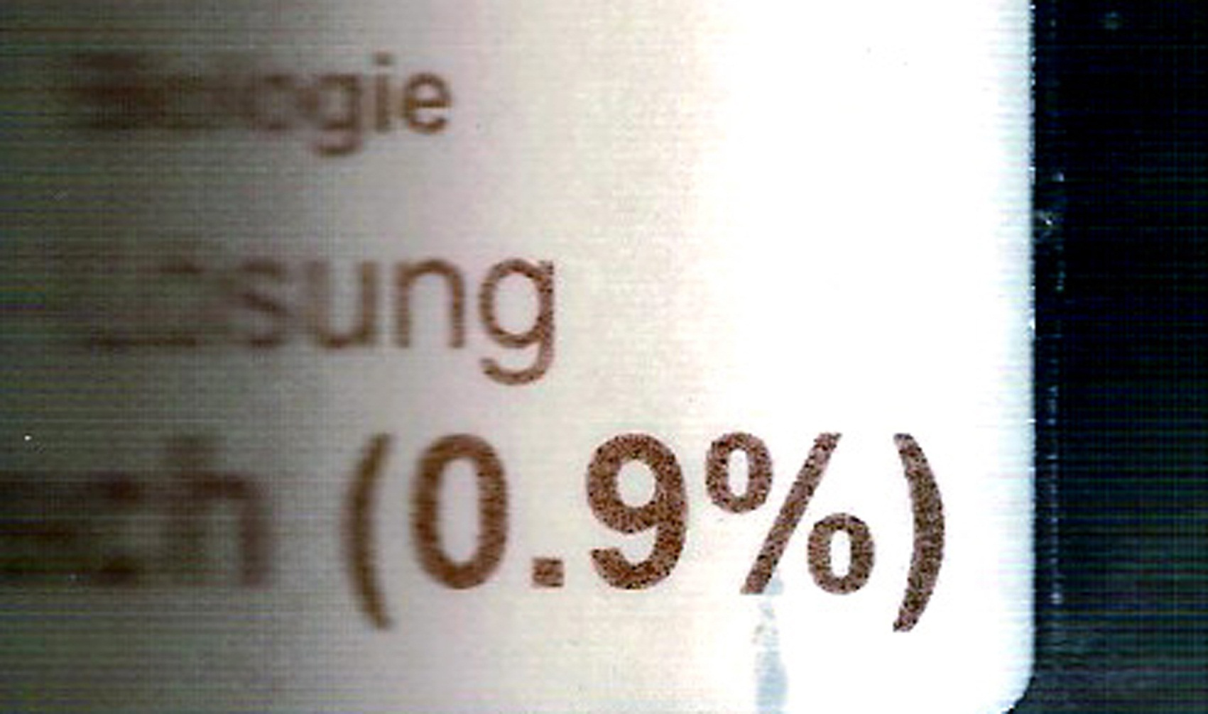
Gewichts-Prozent (Gew.-%)

Slide 5
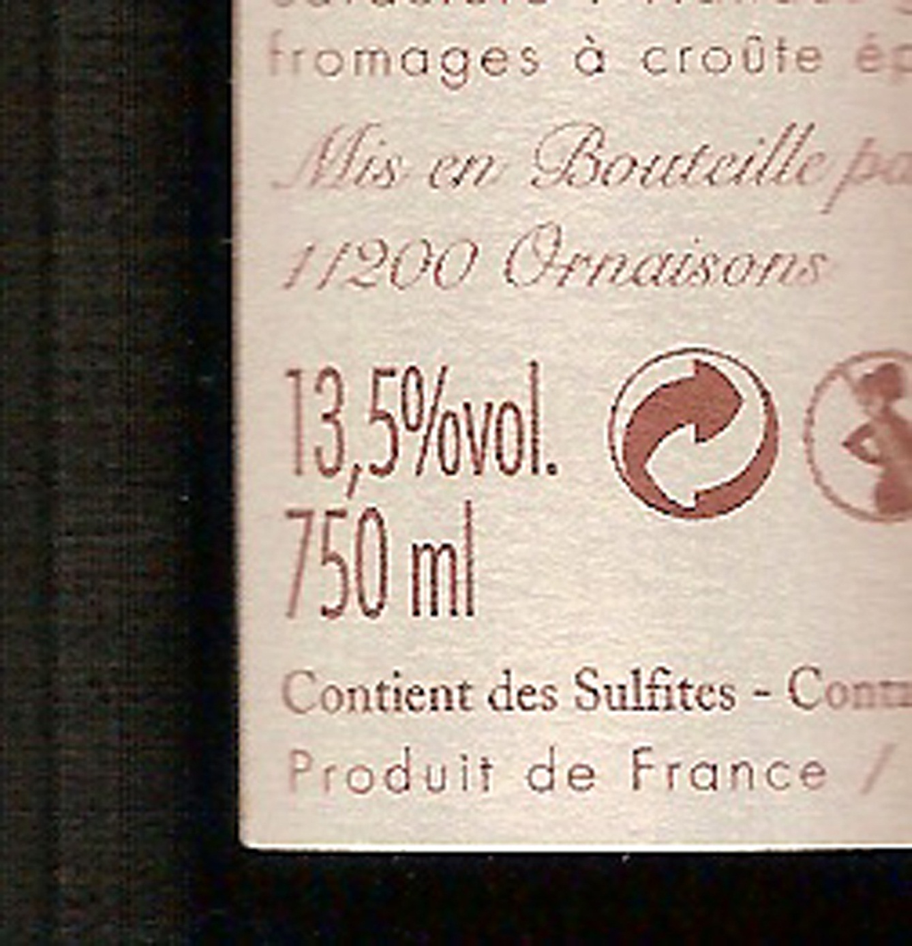
Volumen-Prozent (Vol.-%)

Slide 6
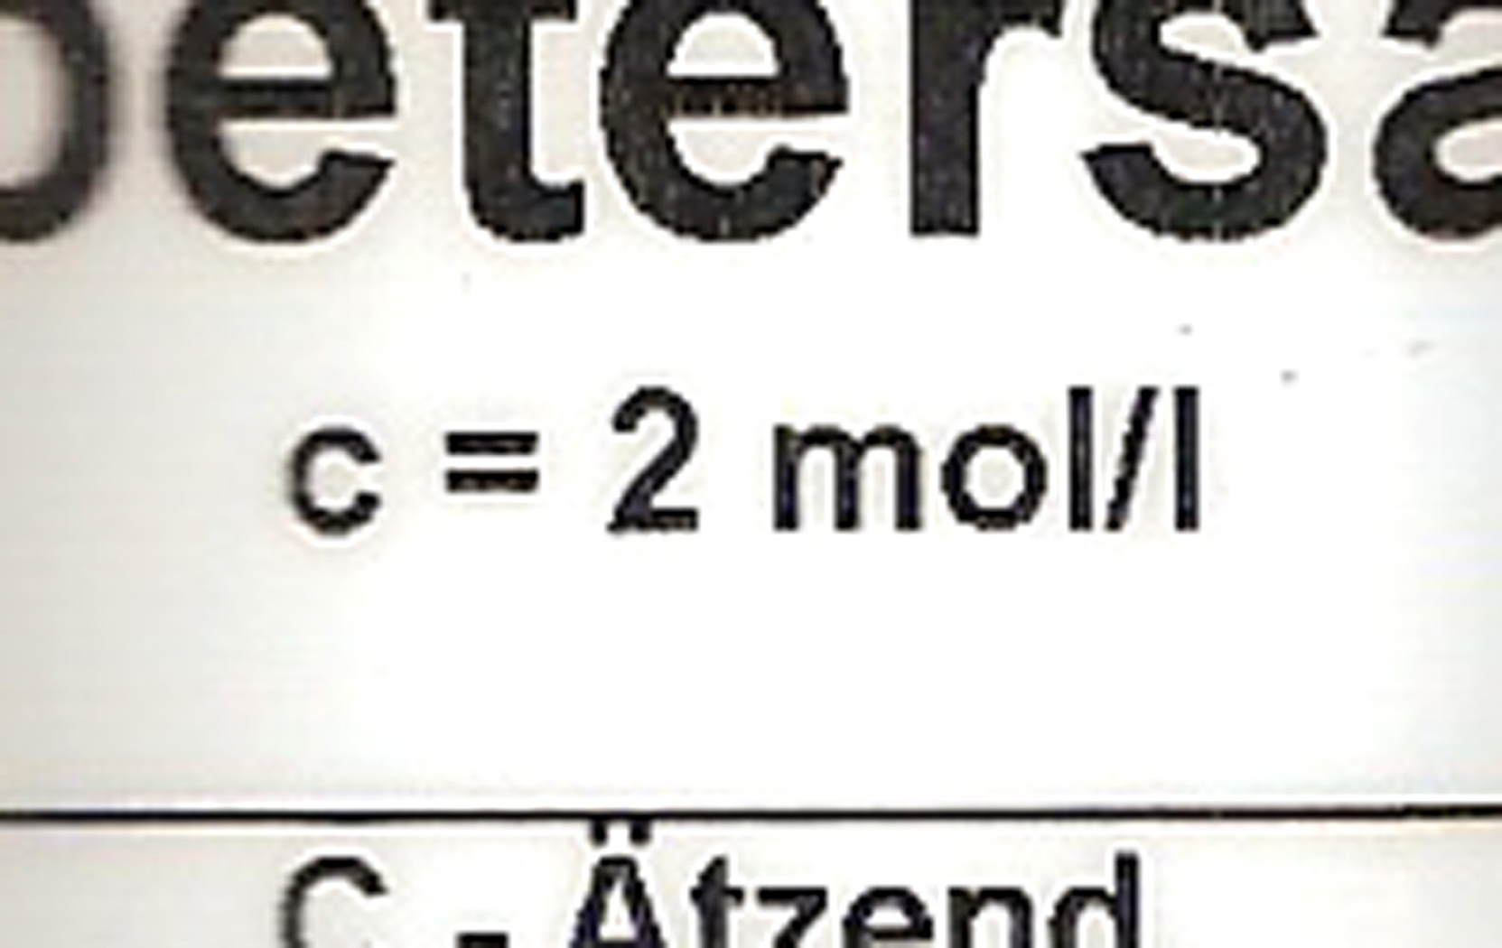
Molarität (mol/l)

Slide 7
Umrechnung von Molarität in Gew.-%

Slide 33
Umrechnung von Gew.-% in Vol.-%

